Slide 1
データサイエンティストハンドオン教材 （第４講）
第1章：映画評価データ
第2章：XXX

Slide 2
はじめに
最後に，現実世界のデータセットを扱った分析を紹介する．これまでに紹介したテクニックを使って，各データセットの生データから意味のある情報を取り出していく．
ここで紹介する手法は，あらゆるデータセットに適用可能である．
この章では，世の中にたくさん存在するデータセットの中から，これまでに学んだ各種ツールを実践するのにちょうど良い例をいくつか取り上げていく．
MovieLensの映画評価データ
MovieLens は映画評価システムの1つで，ミネソタ大学のグループレンズ（GroupLens）研究所（https://grouplens.org/datasets/movielens） が運営を続けている．
機械学習を詳細に扱うわけではないが，目的に応じてデータセットを小分けにし，分析する方法を紹介していく．

Slide 3
1. MovieLensの映画評価データ

Slide 4
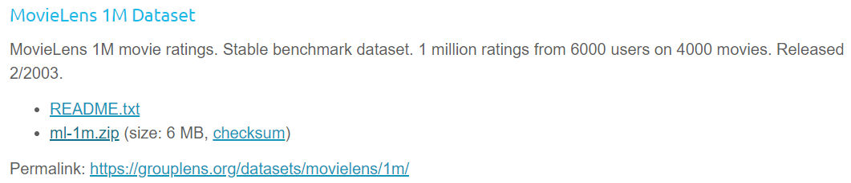
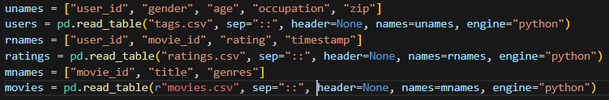
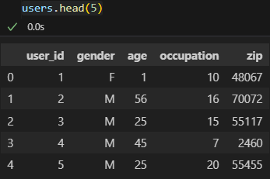
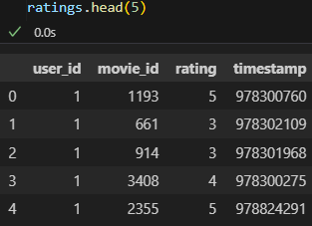
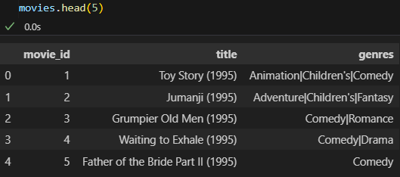
1. MovieLensの映画評価データ
MovieLens では，1990年代後半から2000年代前半にかけてユーザから収集したさまざまな映画評価データを提供している． 各データは，その映画への評価値・映画の属性（ジャンルと公開年度）・評価者の属性（年齢，郵便番号，性別，職業）から構成されている．
データは3つのテーブルから構成されており，それらのテーブルにはそれぞれ評価・ユーザ情報・映画情報が収められている．pandas.read_csv を使って，これら3つのテーブルをpandasのデータフレームオブジェクトに読み込んでみる．
今回は，MovieLens の提供する右に記載のデータセットを使う．
これは 10万件の映画評価データで，9,000本の映画に対する600人の評価をまとめたものである（2018/9 更新）．

Slide 5
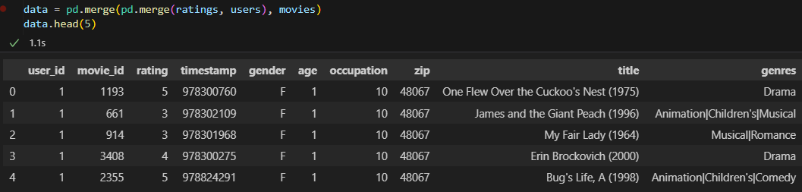
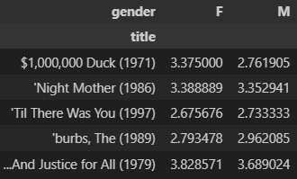
1. MovieLensの映画評価データ
年齢と職業については，データセットの README に記載の通り，グループ化した上で整数のコードとして符号化されている．このデータセットを分析するのに，テーブルが3つに分かれているのは扱いにくいが，わかりやすく1つのテーブルにまとめておく．1つのテーブルにすることで，ある映画についての性別・年齢ごとの平均評価を求める，といった分析ができるので， 以降の説明ではこの分析例を見ていく．
pandas の merge 関数を使って，まず評価情報のテーブ（ratings）とユーザ情報のテーブル（users）とを結合し，その上でその結果と映画情報のテーブル（movies）を結合する，という方法で1つのテーブルにまとめる．
pandasのmerge関数では，データベースの結合と同様に列をキーとした結合が可能だが，その際に，2つのテーブルに名前が同じ列が存在する場合は，それらの列を結合キーとして用いるよう推論してくれる．
ある映画についての性別ごとの平均評価を出してみる．結合で得られたdataに対して，pivot_table メソッドを使う．
pivot_table により，集約結果（平均評価値）を格納した新たなデータフレームが作成された．
pivot_table に「index = “title”」と指定したため，この集約結果のデータフレームでは，映画タイトル（title列）が行ラベル（インデックス），性別が列ラベルとなっている．

Slide 6

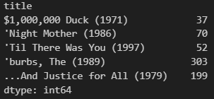
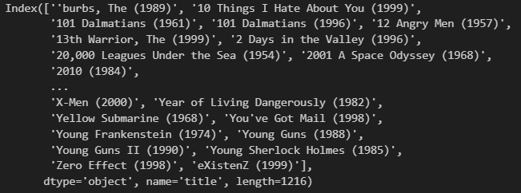


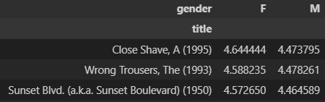
1. MovieLensの映画評価データ
ここから分析対象の映画を，評価が250件以上ある映画に絞り込んでみる． 絞り込むために，まずは各映画タイトルの評価の件数を取得する．具体的には，data を映画タイトルでグループ化した上で，size() メソッドで，各グループのサイズの入ったシリーズを取得する．
評価件数が250以上ある映画タイトルのインデックスがactive_titlesに格納された．
そこで先ほど計算した mean_ratings にこのインデックスを.locで渡し，評価数250件以上のものだけを抽出する（左側）．
抽出結果から，女性ユーザの評価の高い映画の上位10件を見てみる．F（Female）列の値で降順にソートする．

Slide 7

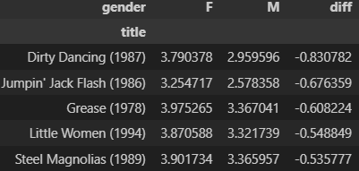
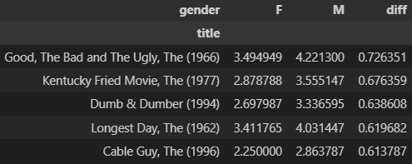

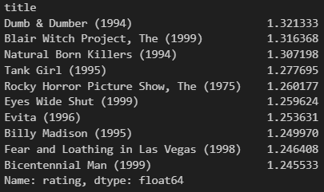
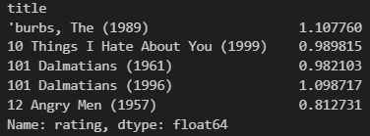
1. MovieLensの映画評価データ（評価の分かれた映画の抽出）
今度は，男女間の評価の差が大きかった映画について分析していく．方法はいろいろと考えられるが，ここでは「男性と女性の平均評価の差を入れた列を先ほどの mean_ratings に追加し，その列の値でソートする」という方法をとる．
ソート結果を逆順にして上位を見れば，「今度は男性評価が高く，女性評価の低かった映画」がわかる．
D“diff”列でソートした結果の上位は次のようになった．この結果より，「女性の評価が高く，男性の評価が低かった映画」がどのような映画かがわかる．
次は，性別は問わずユーザ全体で評価が大きく割れた映画にどのようなものがあったかを見る． 評価の割れ具合は，評価値の分散や標準偏差で知ることができる．各映画の評価がどれくらい割れたのかを知るために，まずは映画タイトルごとの評価の標準偏差を計算し，その上で評価件数の多い映画のみを抽出する．
各映画の評価がどれくらい割れたのかが得られたので，降順にソートし，先頭の10行を抽出する．
これらが大まかに言って，ユーザ全体で評価が大きく割れた映画の上位10件となる．

Slide 8
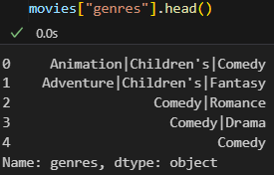
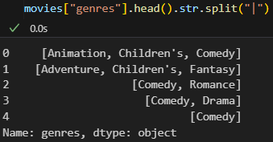
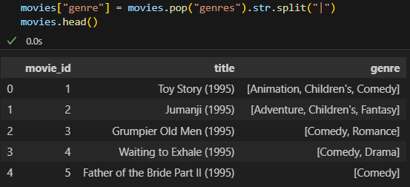

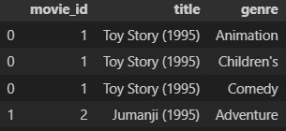
1. MovieLensの映画評価データ（評価の分かれた映画の抽出）
このデータセットでは映画のジャンルがパイプ（ | ）区切りで与えられていることに気付いただろうか．このようになっているのは，1つの映画が複数のジャンルに属することがあるためである．
データフレームの explode メソッドを用いると，評価データをジャンルごとにグループ化できる．具体的に，どのようにグループ化を行うかを例を示す．まず，シリーズの str.split メソッドを用いて，ジャンルの文字列表記をリストへと分割する．
ここで movies.explode (“genre”) を呼び出すと，映画のジャンルの各リストの「内側」の要素1つにつき1つの行を持つ新しいデータフレームが作成される．例えば，ある映画がコメディと恋愛の両方に属する場合，movies.explode (“genre”) の結果にはその映画の行が2つ現れ，一方の行は “genre“ 列の値が ”Comedy“ のみ，他方の行は ”genre“ 列の値が ”Romance“ のみとなる．

Slide 9
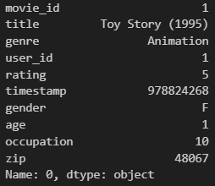
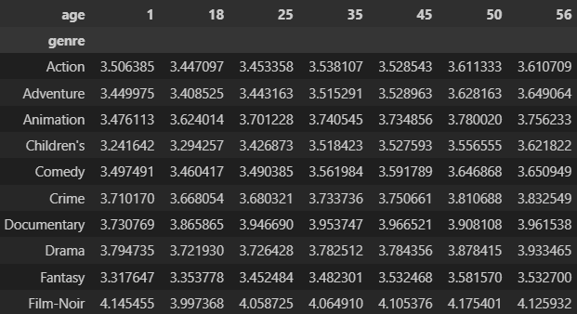
1. MovieLensの映画評価データ（評価の分かれた映画の抽出）
後は，最初に行ったように3つのテーブルを結合して，ジャンルごとにグループ化するだけである．
この結果より，全年齢層を通じて，フィルムノワール映画が一番人気であることがわかる．
また，多くの年齢層で「Children’s」の人気が一番低いが，「Fantasy」の人気も低いことがわかる．

Slide 10
2. アメリカの赤ちゃんに名付けられた名前リスト

Slide 11
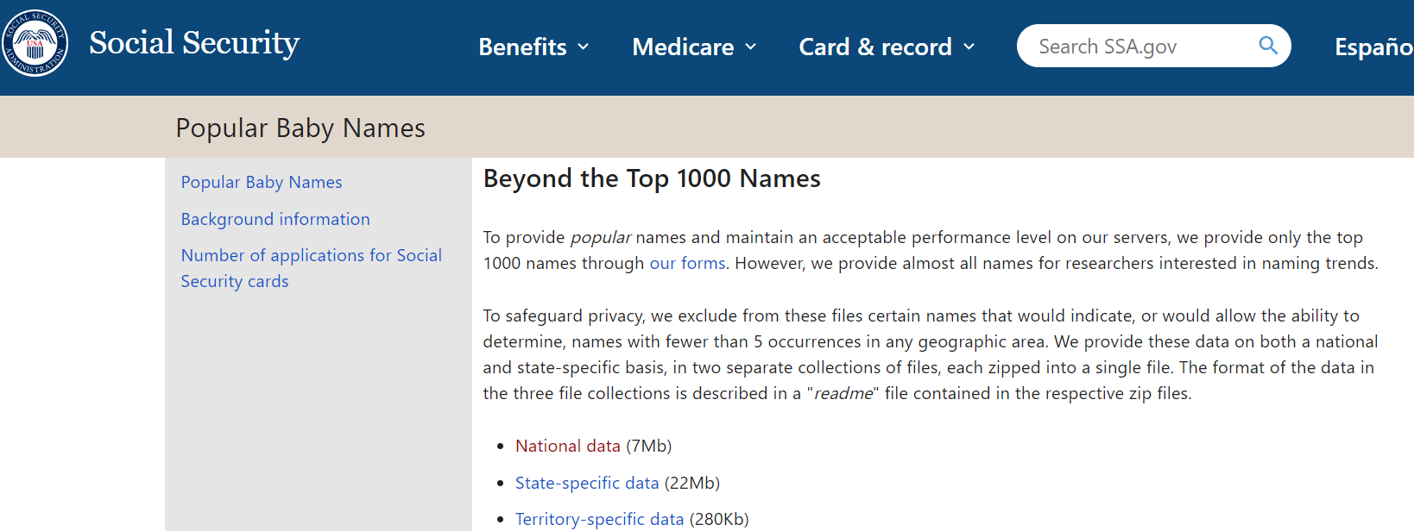
2. アメリカの赤ちゃんに名付けられた名前リスト
次に例として用いるデータセットは，アメリカ合衆国社会保障局（Social Security Administration, SSA）の提供する赤ちゃんの名前の頻度データ※であり，1880年から現在まで，毎年継続して集計されている． ただ，データセットを読み込むにはある程度の下処理が必要になり，その処理についても説明していく．
【本章での分析事項】
このデータセットはデータ操作の入門によく使用される．
ある特定の名前の赤ちゃんの割合が，年代とともにどのように移り変わるのかを視覚的に表現してみる（例えば自分の名前についてはどうか）．
ある名前の相対頻度を求めてみる（どれくらいありふれた，あるいは珍しい名前であるか）．
出生年ごとに最も人気のあった名前や，前年と比べて最も増加した名前，最も減少した名前を調べてみる．
名付けの傾向を分析してみる（どんな母音が多いのか，どんな子音が多いのか．長さはどうか．多様性はどうか．スペルや最初の文字，末尾の文字に変化はあるか）．
傾向の外部要因を分析してみる（聖書に登場するのか，著名人の名前に起因するのか，人口統計学的理由で多いのか）．
合衆国社会保障局（SSA）が，性別・名前の組み合わせとその出生数を出生年ごとにデータファイルとして提供している． 生データはアーカイブ（https://www.ssa.gov/oact/babynames/limits.html） からダウンロード可能である．

Slide 12
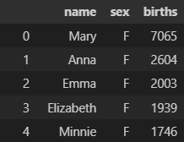

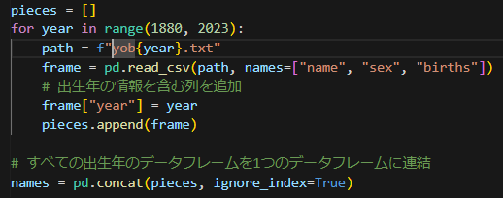
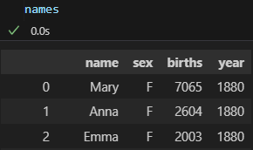
2. アメリカの赤ちゃんに名付けられた名前リスト
データファイルはカンマ区切りのフォーマットで提供されているので，pandas.read_csv を使ってデータフレームに読み込むことが出来る．
各ファイルに含まれる名前は出現頻度が 5件以上のものに限られている．
ここでは実際の各年の男女別出生数ではなく，読み込んだデータの birth 列の男女別の合計を， 各年の男女別総出生数として使っていくことにする．
提供されたファイルは出生年ごとに分かれているため，最初にすべきことはこれらを1つの巨大なデータフレームにまとめる（連結する）作業である．その際に，それぞれの行がどの年のデータかわかるよう，年の情報を year という新たなフィールド（列）として追加するのも必要である．データフレームの連結には pandas.concat を使う．
フォルダにあるテキストファイルをリストに格納し，最後に pandas.concat によりデータを結合している．

Slide 13
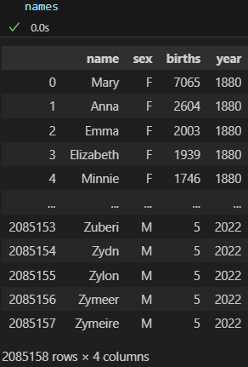
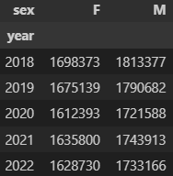
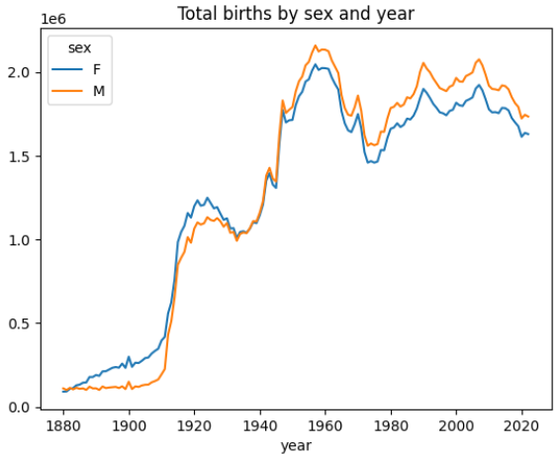
2. アメリカの赤ちゃんに名付けられた名前リスト
ここで2点説明を加えておく．
pandas.concat によるデータフレームの連結は，デフォルトでは行方向に行われる．そのため，今回は連結に使用する軸を指定していない．
pandas.concat には ignore_index = True を指定する必要がある．pandas.read_csv が各年のデータフレームを作成する際に付加した行番号には意味がなく，保持する必要はない．
このデータフレームさえあれば，すぐにでも groupby や pivot_table を使って，出生年や性別のレベルでデータを集計できる．
1880年～2022年までの男女別出生数の推移である．
直近では，出生数が減少していることが確認できる．

Slide 14

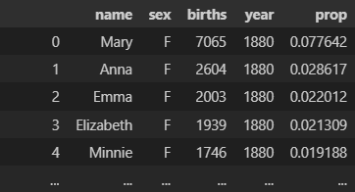
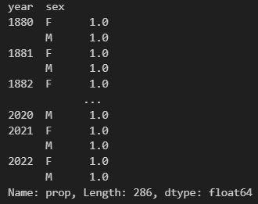
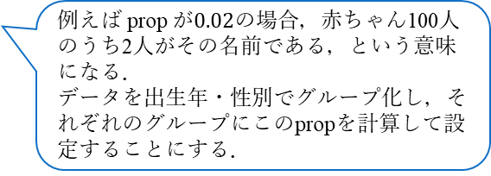
2. アメリカの赤ちゃんに名付けられた名前リスト
続いてこのデータフレームオブジェクトに，prop という名前の列を追加し，全出生数に対するその名前の割合を格納する．
例えば prop が$0.02$の場合，赤ちゃん100人のうち2人がその名前である，という意味になる．
データを出生年・性別でグループ化し，それぞれのグループにこのpropを計算して設定することにする．
今回のようなグループ操作を行う際には，検算を実施してミスが ないかを確認しておくことが大切である． この例では，グループ内の prop 行の値を足し合わせたときに どのグループでも1になるかを検証するのがよいだろう．
全ての和が1であることが確認できた．

Slide 15


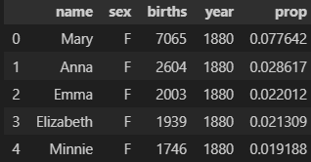
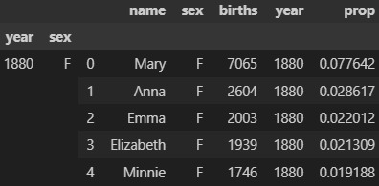

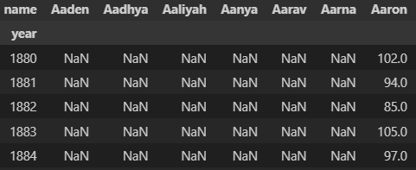
2. アメリカの赤ちゃんに名付けられた名前リスト
さらに分析しやすいようにデータの一部を抽出する．ここで抽出するのは「性別・出生年」の組み合わせでグループ化した際の各グループの上位1,000人の名前とする．これもまた1つのグループ操作である．
グループに付けられたインデックスは，分析には不要なので削除してしまって問題ない．
ここまでの準備で，完全なデータセットと上位1,000件のみのデータセットが用意できた． ここから名前のさまざまな傾向を分析していく．まず，top1000 を男女別に選り分ける．
JohnやMaryといった特定の名前の経時変化を見るだけであれば，単純な時系列データなので簡単にプロットできる，
しかし、もう少し有用な分析を行えるように、多少データを整理する．ここでは，出生年・名前ごとの総出生数のピボットテーブルを作成する．

Slide 16
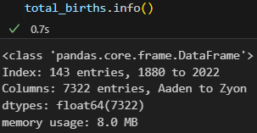
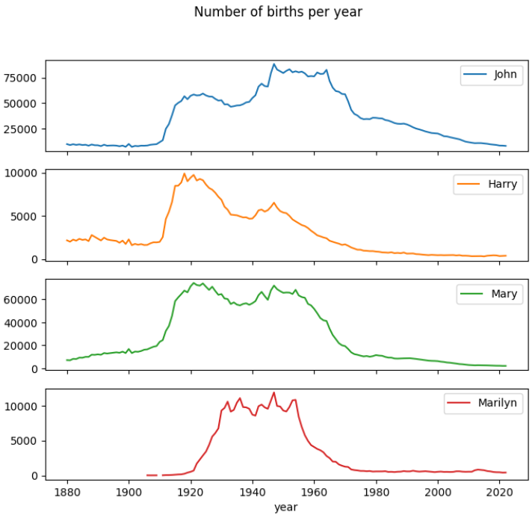
2. アメリカの赤ちゃんに名付けられた名前リスト（名付けの傾向分析）
このピボットテーブルとデータフレームの plot メソッドを使えば，いくつかの名前の経時変化をプロットできる．
この可視化の結果を見ると，「これらの名前はアメリカ人の間で人気がなくなった」と思ってしまうかもしれないが，実は話はもう少し複雑である．

Slide 17
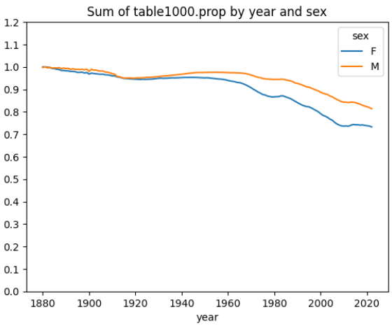

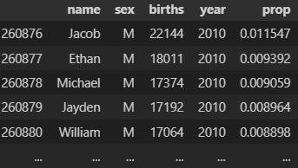
2. アメリカの赤ちゃんに名付けられた名前リスト（多様化していく名付け）
先の図で見られた John などの名前を持つ赤ちゃんの減少について，子供の名前を付けるとき「いわゆる一般的な名前を選ばない傾向があるのではないか」という仮説を考えることができる．これをデータから確認する．
尺度の1つとして，その年の上位1,000件の名前を持つ赤ちゃんの出生数が総出生数に占める割合を考える．
きれいに右肩下がりのグラフとなっており、名付けの多様性が年を経るごとに増加していることが分かる．
別の指標を用いて考察する．ここでは，名前を人気の高いものから低いものへと並べたときに，その年の総出生数の半分（50 %）に何種類の名前が含まれるのかを考えます．この計算は少し複雑なので，まずは2010年の男子のデータだけで計算方法を確認する．
2010年の男子のデータだけで抽出

Slide 18
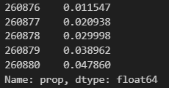
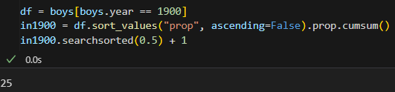

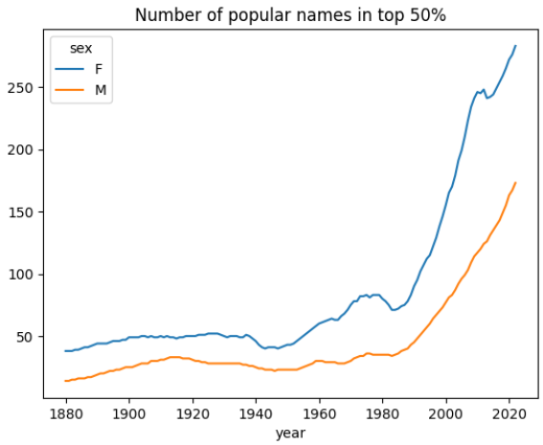
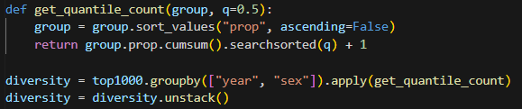
2. アメリカの赤ちゃんに名付けられた名前リスト（多様化していく名付け）
prop を降順にソートした上で，何番目の名前のところで50 %に到達するのかを調べる．自前で for ループを書いてもよいが，計算効率の観点から，NumPy によるベクトル化の恩恵を受ける方が好ましい． prop の累積和（cumsum）を求め，次にsearchsortedメソッド※を呼び出してこの累積和が0.5を超える位置を探す．結果，116という数値が返された．配列のインデックスは0から始まるので，1を足して117番目，117種類の名前が50 %に含まれるということになる．同様の計算を1900年のデータに対して行うと，結果ははるかに小さな値になる．
ここまで来れば，すべての出生年・性別の組み合わせに対して分析していくことが可能である． つまり出生年・性別ごとにグループ化（groupby）し，そのグループごとに，何種類の名前が50 %に含まれるかを返す関数を適用していけばよい．
この結果から，男の子の名前に比べて，女の子の名前の方がこれまで常にバラエティに富んでいたのが見て取れる．また近年，その度合いが急速に拡大したこともわかる．この理由として，例えば，同じ名前に複数の綴りが出現している，などといった仮説が考えられるだろう．
searchsorted は，シリーズがソートされている前提で，指定された値をそのシリーズのどこに入れるとソート順が維持できるかを計算により探すメソッド．

Slide 19
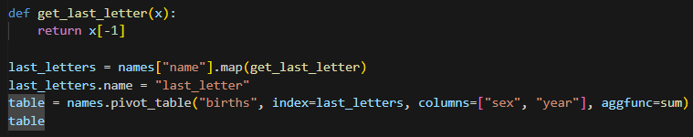
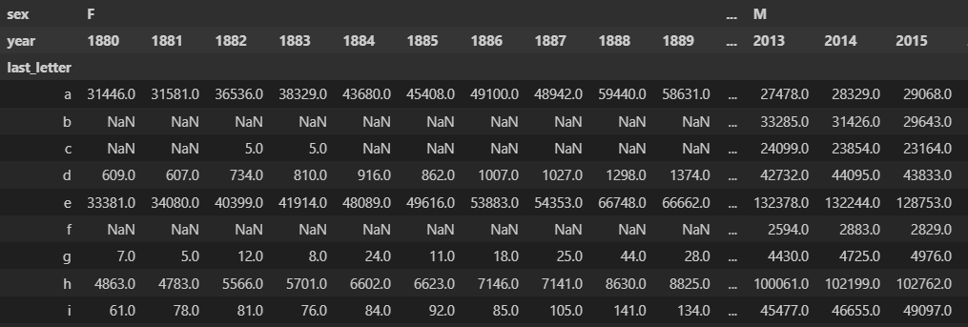
2. アメリカの赤ちゃんに名付けられた名前リスト（名前「末尾一文字」の変化）
続いて，名前の末尾文字の変化に着目する．実は，男の子の名前の末尾の文字が過去100年で大幅に変化したことを Laura Wattenberg が2007年に発見しており，ここでは，全出生年分の名前の完全なデータセットを「出生年・性別・末尾」の文字で集計して，この変化を確かめていく．
まず，引数に与えられた文字列の末尾文字を返す関数を get_last_letter として定義．
赤ちゃんの名前を含む names 列の mapメソッドを，作成した関数を引数として呼び出すことで，この関数を列内のそれぞれの値に適用し、それぞれの名前の末尾文字のみを持つシリーズを作成する．このシリーズは last_letters という変数に代入する．
このシリーズの名前（name属性）は，マッピングに使われたもともとの列の名前である“names”となっているので，“last_letter”という，実際に含んでいるその上で，それぞれの出生年の末尾文字の数をpivot_tableメソッドで集約する．集約方法としては，「aggfunc = sum」で合計値を算出するようにしている．
結果，縦軸にアルファベット26文字に相当する26行，横軸に男女それぞれの142年分に相当する284列を持った，巨大なデータフレームが得られる．

Slide 20
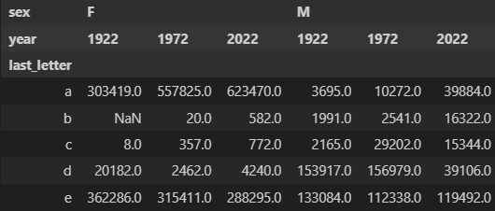

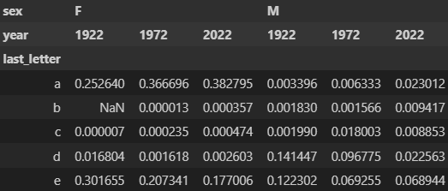
2. アメリカの赤ちゃんに名付けられた名前リスト（名前「末尾一文字」の変化）
集計結果を確認するが，得られたデータフレームは行数も列数も多いので、一部のみを抽出見てみる． テーブル内の値の経時変化がわかるよう，142年分の出生年の中から，50年おきに3つの年を選んで見てみる．また，アルファベットは先頭の数文字分を見てみる．
次に，このテーブルをそれぞれの年の総出生数で正規化する．つまり，それぞれの文字で終わる男女それぞれの赤ちゃんの数をその年のその性別の総出生数で割り，新しいテーブルに格納する．

Slide 21
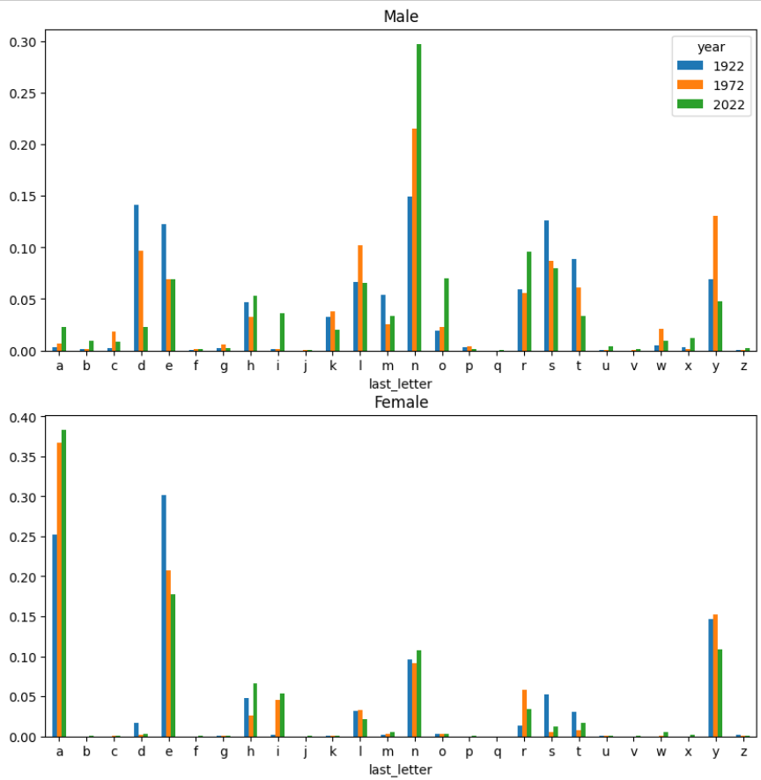

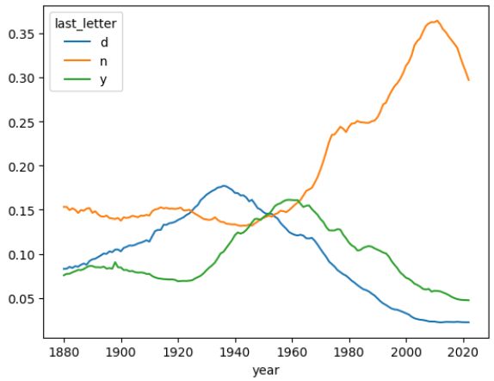
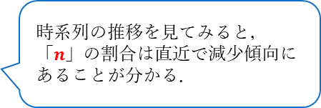
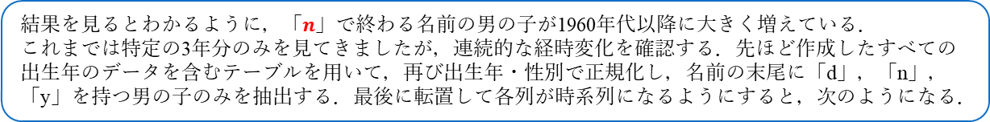
2. アメリカの赤ちゃんに名付けられた名前リスト（名前「末尾一文字」の変化）
これでそれぞれの文字の割合が得られ，出生年間の比較が可能になった．性別・出生年によってどの程度の差異があるのか、縦棒グラフを用いて可視化してみる．
結果を見るとわかるように，「$n$」で終わる名前の男の子が1960年代以降に大きく増えている．
これまでは特定の3年分のみを見てきましたが，連続的な経時変化を確認する．先ほど作成したすべての出生年のデータを含むテーブルを用いて，再び出生年・性別で正規化し，名前の末尾に「d」，「n」，「y」を持つ男の子のみを抽出する．最後に転置して各列が時系列になるようにすると，次のようになる．
時系列の推移を見てみると，「$n$」の割合は直近で減少傾向にあることが分かる．

Slide 22

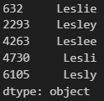


2. アメリカの赤ちゃんに名付けられた名前リスト（男の子の名前として定着した女の子の名前）
別の面白い例を紹介する．かつては一方の性（例えば男の子）に使われていた名前が，時代とともに他方の性（例えば女の子）の名前として使われるようになることがある．例えば，「レスリー（Leslie）」という名前は，現在は女の子の名前として定着しているが，「レスリー（Lesley）」という，かつては男の子のものとされていた名前が変化したものだったりする．Lesley から Leslie への変化の例を，再び top1000 データフレームを用いて確認してみる．まずはデータセット内の「Lesl」で始まる名前の一覧を作成してみる．
次に性別・出生年で集計した上で，出生年ごとに正規化する．
このシリーズを用いて「Lesl」で始まる名前のみをtop1000から抜き出し，グループ化によって名前ごとの総出生数を算出すると，相対的な出現頻度が分かる．
男女比率の経時変化のデータが得られたので，最後に折れ線グラフとして描画してみる．

